Slide 1
Kurssin suunnittelu
Timo Laukkanen, Ville Lilja, Otto Mustonen, Timo Räsänen, Kari Saari ja Kaisa Västilä
A!Peda Intro (26) 11.12.2015

Slide 2
I. Lähtökohdat ja oppimistavoitteet
Esitiedot → Oma kurssi→ Muu kurssi
Rajoitukset
Luennoitsijat, assistentit, osallistuja määrä, salit/laboratoriot yms.
Opetusmenetelmä
TAVOITTEET
Mitä opiskelija kurssin suoritettuaan osaa
Tavoitteiden pitää olla konkreettisia (vrt. abstrakti) ja mitattavia
Osaamisen ja oppimisen taso voidaan jaotella Bloomin taksonomian avulla
Oppilaan osaamistavoitteet konkretisoidaan osaamista kuvaavan verbin avulla
Osaamistavoitteissa kerrotaan minkä asian kanssa ollaan tekemisissä eli mitkä ovat opetustapahtuman aihepiirit
Lisätaidot
Ryhmätyö, lähdekritiikki, esiintyminen, kirjoitus, ohjelmistot, laitteet yms.
Tavoitteet määräävät kurssin sisällön

Slide 3
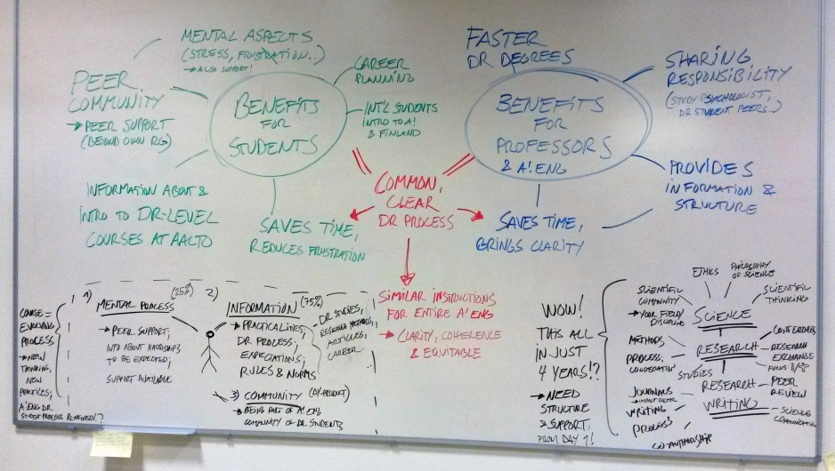
II. Kurssin suunnittelu
Luo kurssisuunnitelma oppimistavoitteisiin pohjautuen.
Valitse opetuskokonaisuudet ja -menetelmät.
Valitse välineet oppimistuloksien arviointia varten.
Kytke edellä olevat yhteen seikkaperäisen luentosuunnitelman avulla.

Slide 4
III. Oppimisen arviointi
MITÄ? Oppiminen ja arvosana vs. ”ollaanko kärryillä”
MIKSI? 1) Tehokkas oppiminen
2) Oppimisen mittaaminen
3) Kurssin kehittäminen
MILLOIN? Pitkin kurssia, pian suorituksen jälkeen
MITEN? - Linjassa tavoitteiden kanssa
- Kriteerit julki
- Itse-/vertaisreflektointi/-arviointi
- Informaalit keinot

Slide 5
IV. Ryhmäkeskustelu
Jakaudumme kolmeen ryhmään
Jokainen ryhmä saa pohdittavakseen yhden aiheen
RYHMÄ 1: Kuinka luoda konkreettiset ja mitattavat oppimistavoitteet kurssin aihepiiriistä?
RYHMÄ 2: Miten opiskelijoiden keskittymiskyky huomioidaan luentokerran suunnittelussa?
RYHMÄ 3: Millaisin keinoin arvioinnilla voidaan kannustaa syvälliseen oppimiseen?
Ryhmien tuloksista purkukeskustelu yhdessä

Slide 6
V. Take home points
Lähtökohdat ja tavoitteet määräävät kurssin sisällön
Luo seikkaperäinen kurssisuunnitelma sisältöineen, oppimistavoitteineen ja opetus- ja arviointimenetelmineen ja tee se niin, että siitä kiinni pitäminen ei muodostu kurssin aikana ongelmalliseksi
Arviointi on opiskelijoiden kannalta tärkein opiskelua ohjaava tekijä-> arviointikriteerit viestittävät opiskelijoille sen, mitä heidän toivotaan oppivan

